Slide 1
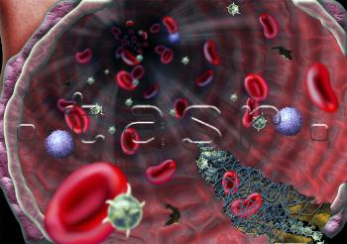
TELOVÉ TEKUTINY

Slide 2
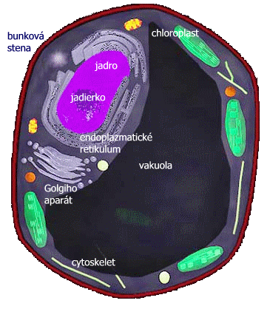

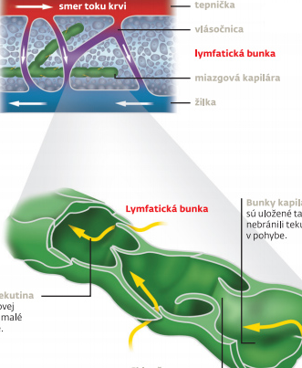
Delenie
vnútrobunkové
mimobunkové

Slide 3
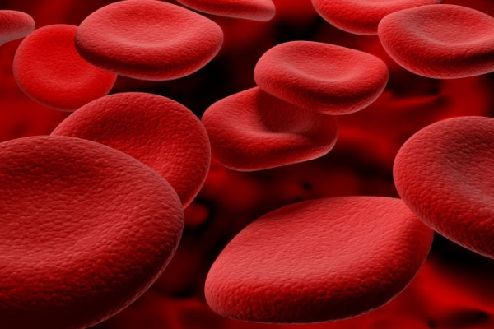

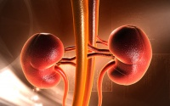

KRV
Lat.: ??
Def.: ??
Množstvo:??
Funkcia: ??

Slide 4
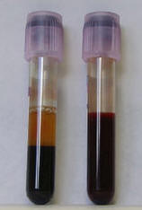
Zloženie krvi:
Aké zložky (skupenstvo) ???
Tekutá zl.
Tuhá zl..
Krvná plazma
Zloženie:???
Krvné telieska
Zloženie:???

Slide 5
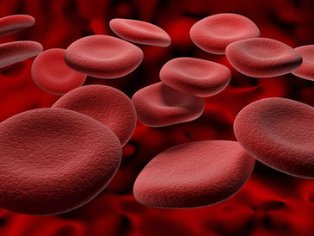
Červené krvinky
hematokrit

Slide 6
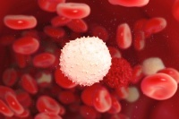
Biele krvinky

Slide 7
Jadrové b.
Delenie:
Granulocyty Agranulocyty
(N, B, E) (Lymfocyty, Monocyty)

Slide 8
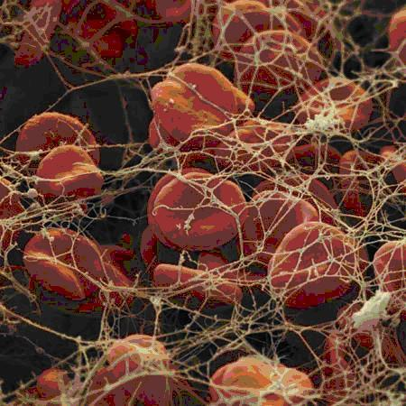
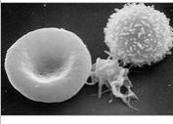
Krvné doštičky
b
t

Slide 9
Tkanivový mok

